Slide 1
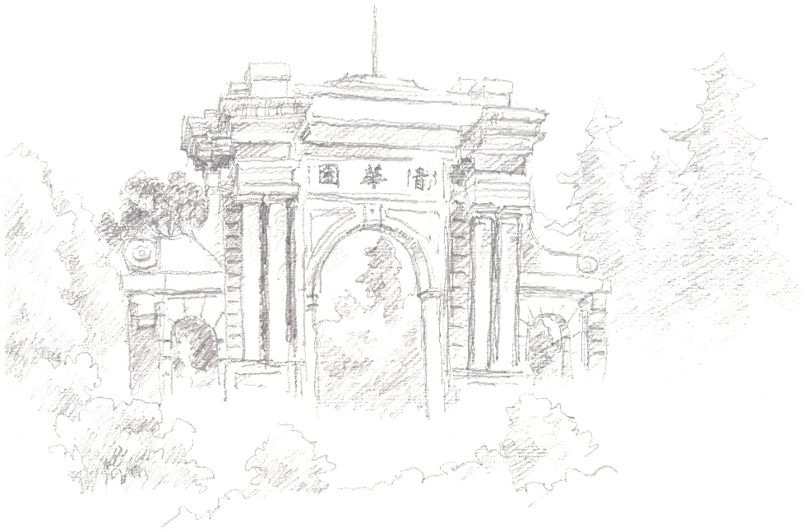

计算机原理与系统 10 程序的机器表示V 复合数据类型
范静涛 | fanjingtao@tsinghua.edu.cn

Slide 2
一维数组

Slide 3
一维数组内存分配
T A[L];
元素类型T ，L个元素
在内存中，分配连续L * sizeof(T) 字节
char string[12];
0号元素在低端内存
x
x + 12
int val[5];
x
x + 4
x + 8
x + 12
x + 16
x + 20
double a[3];
x
x + 8
x + 16
x + 24
char *p[3];
x
x + 8
x + 16
x + 24

Slide 4
一维数组元素访问
数组名，第0号元素指针（T*）
int val[5];
1
5
2
1
3
x
x + 4
x + 8
x + 12
x + 16
x + 20
表达式 | 类型 | 值
val[4] | int | 3
val | int * | x
val+1 | int * | x + 4
&val[2] | int * | x + 8
val[5] | int | ??
*(val+1) | int | 5
val + i | int * | x + 4i

Slide 5
一维数组访问举例
#define ZLEN 5
typedef int zip_dig[ZLEN];
zip_dig cmu = { 1, 5, 2, 1, 3 };
zip_dig mit = { 0, 2, 1, 3, 9 };
zip_dig ucb = { 9, 4, 7, 2, 0 };
int get_digit(zip_dig z, int digit)
{
return z[digit];
}
zip_dig cmu;
1
5
2
1
3
16
20
24
28
32
36
zip_dig mit;
0
2
1
3
9
movl (%rdi,%rsi,4), %eax
36
40
44
48
52
56
zip_dig ucb;
9
4
7
2
0
56
60
64
68
72
76

Slide 6
多维数组

Slide 7
多维数组内存分配（嵌套，Nested）
声明
T A[R ][C ];
2D array of data type T
R 行, C 列
类型T占K 字节
字节数
R * C * K bytes
排布
行优先(Row-Major Ordering)
A[0][0]
• • •
A[0][C-1]
•
•
•
•
•
•
A[R-1][0]
• • •
A[R-1][C-1]
int A[R][C];
• • •
A
[0]
[0]
A
[0]
[C-1]
• • •
A
[1]
[0]
A
[1]
[C-1]
• • •
• • •
A
[R-1]
[0]
A
[R-1]
[C-1]
4*R*C Bytes
Notes:
Board: show 3D example: a[2][3][2] to illustrate the idea of row major as enumerating indices from right to left

Slide 8
行向量
#define PCOUNT 4
zip_dig pgh[PCOUNT] = {
{1, 5, 2, 0, 6},
{1, 5, 2, 1, 3 },
{1, 5, 2, 1, 7 },
{1, 5, 2, 2, 1 }
};
zip_dig
pgh[4];
1
5
2
0
6
1
5
2
1
3
1
5
2
1
7
1
5
2
2
1
76
96
116
136
156
int A[R][C];
行向量(Row Vectors)
A[i] 是C个元素的一维数组
类型T占k字节
起点地址A + i * (C * K)
A[0]
A[i]
A[R-1]
• • •
A
[0]
[0]
A
[0]
[C-1]
• • •
• • •
A
[i]
[0]
A
[i]
[C-1]
• • •
• • •
A
[R-1]
[0]
A
[R-1]
[C-1]
A
A+(i*C*4)
A+((R-1)*C*4)

Slide 9
嵌套数组的行访问
1
5
2
0
6
1
5
2
1
3
1
5
2
1
7
1
5
2
2
1
pgh
int *get_pgh_zip(int index)
{
return pgh[index];
}
leaq (%rdi,%rdi,4), %rax
leaq pgh(,%rax,4), %rax
ret
行向量
pgh[index] 5个int元素的数组5
起始地址pgh+20*index
机器码
计算 pgh + 4*(index+4*index)

Slide 10
嵌套数组的元素访问
A[i][j]的地址 A + i * (C * K) + j * K = A + (i * C + j)* K
int A[R][C];
A[0]
A[i]
A[R-1]
• • •
A
[0]
[0]
A
[0]
[C-1]
• • •
• • • • • •
A
[i]
[j]
• • •
• • •
A
[R-1]
[0]
A
[R-1]
[C-1]
A
A+(i*C*4)
A+((R-1)*C*4)
A+(i*C*4)+(j*4)
int get_pgh_digit(int index, int dig)
{
return pgh[index][dig];
}
leaq (%rdi,%rdi,4), %rax
addq %rsi, %rax
movl pgh(,%rax,4), %eax

Slide 11
结构体和类

Slide 12
复合数据类型表示
struct rec {
int a[4];
size_t i;
struct rec *next;
};
r
a
i
next
0
16
24
32
表示为内存块
足够容纳所有域(field)
域的先后取决于声明顺序
即使另一个排序可以产生更紧凑的表示
编译器确定字段的总体大小 + 位置
机器级程序不“知道”源代码中的结构

Slide 13
地址对齐
struct S1 {
char c;
int i[2];
double v;
} *p;
非对齐的情况
对齐的情况
原始数据类型需要 K 字节
地址必须是K的整数倍
c
i[0]
i[1]
v
p
p+1
p+5
p+9
p+17
c
3 bytes
i[0]
i[1]
4 bytes
v
p+0
p+4
p+8
p+16
p+24
Multiple of 4
Multiple of 8
Multiple of 8
Multiple of 8

Slide 14
对齐原则
数据对齐
原始数据类型需要 K 字节
地址必须是K的整数倍
在某些机器上是必需的
为什么要对齐
需要访问由 4 或 8 字节的对齐的块（chunk）访问的内存（取决于系统）
加载或存储，跨越四字边界则效率低下
当虚拟内存跨越2个分页时，更为棘手
编译器做什么
在结构中插入间隙（gap），以确保字段的正确对齐

Slide 15
对齐原则
1 byte: char, …
no restrictions on address
2 bytes: short, …
lowest 1 bit of address must be 02
4 bytes: int, float, …
lowest 2 bits of address must be 002
8 bytes: double, long, char *, …
lowest 3 bits of address must be 0002
16 bytes: long double (GCC on Linux)
lowest 4 bits of address must be 00002

Slide 16
对齐原则
结构内部
必须满足每个元素的对齐要求
整体结构布局
K=任何元素的最大字节数
初始地址和整体长度必须是K的倍数
举例
K = 8, due to double element
struct S1 {
char c;
int i[2];
double v;
} *p;
c
3 bytes
i[0]
i[1]
4 bytes
v
p+0
p+4
p+8
p+16
p+24
Multiple of 4
Multiple of 8
Multiple of 8
Multiple of 8

Slide 17
顺序相关的对齐
For largest alignment requirement K
Overall structure must be multiple of K
struct S2 {
double v;
int i[2];
char c;
} *p;
 | v |  |  |  |  |  |  | i[0] |  |  |  | i[1] |  |  |  | c | 7 bytes
p+0 |  |  |  |  |  |  | p+8 |  |  |  |  |  |  |  | p+16 |  |  |  |  |  |  |  | p+24
Multiple of K=8

Slide 18
结构体数组的对齐
struct S2 {
double v;
int i[2];
char c;
} a[10];
Overall structure length multiple of K
Satisfy alignment requirement for every element
 | a[0] |  |  |  |  | a[1] |  |  |  |  | a[2] |  |  |  |  | • • •
a+0 |  |  |  |  | a+24 |  |  |  |  | a+48 |  |  |  |  | a+72
 | v |  |  |  |  |  |  | i[0] |  |  |  | i[1] |  |  |  | c | 7 bytes
a+24 |  |  |  |  |  |  | a+32 |  |  |  |  |  |  |  | a+40 |  |  |  |  |  |  |  | a+48

Slide 19
结构体数组的对齐
struct S3 {
short i;
float v;
short j;
} a[10];
 | a[0] |  |  |  |  | • • • |  |  |  | a[idx] |  |  |  | • • |  |  | •
a+0 |  |  |  |  | a+12 |  |  |  | a+12*idx
 |  |  |  |  | i | 2 bytes |  | v |  |  | j | 2 bytes
 |  |  |  | a+12*idx |  |  |  |  |  | a+12*idx+8
get_j(int):
movslq %edi, %rdi
leaq (%rdi,%rdi,2), %rax
movzwl a+8(,%rax,4), %eax
ret
short get_j(int idx)
{
return a[idx].j;
}

Slide 20
节约空间
先声明大数据类型的成员
效果 (K=4)
struct S4 {
char c;
int i;
char d;
} *p;
struct S5 {
int i;
char c;
char d;
} *p;
c
3 bytes
i
d
3 bytes
i
c
d
2 bytes

Slide 21
瞄准脑解析前沿科学问题
开展基础性深入交叉研究
服务世界级一流学科建设
下次见
前沿知识与科学精神并重
战略眼光与家国情怀兼具
融入学生与团队思政建设
感谢各位专家！敬请批评指正！

